Slide 1

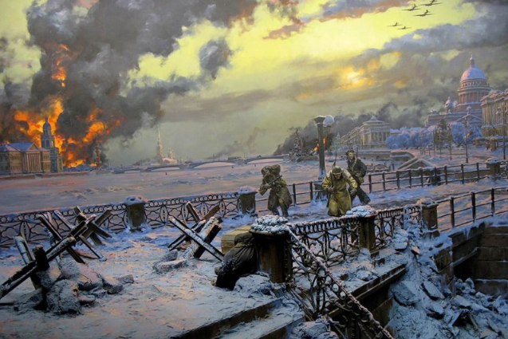

К годовщине
освобождения
ЛЕНИНГРАДА
ОТ
ФАШИСТСКОЙ
БЛОКАДЫ

Slide 2
8 сентября 1941 года – начало блокады
Ленинграда
27 января 1944 года – день полного снятия
блокады Ленинграда
900 дней и ночей блокадного Ленинграда
872 дня – точная длительность блокады

Slide 3
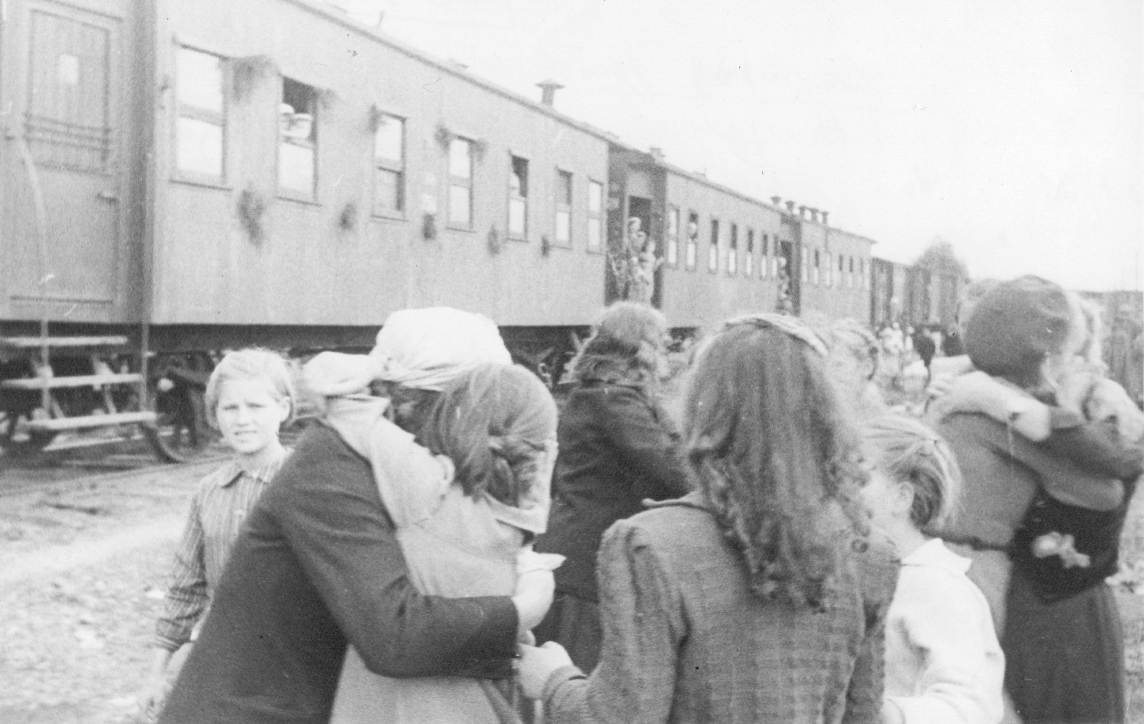
Эвакуация

Slide 4
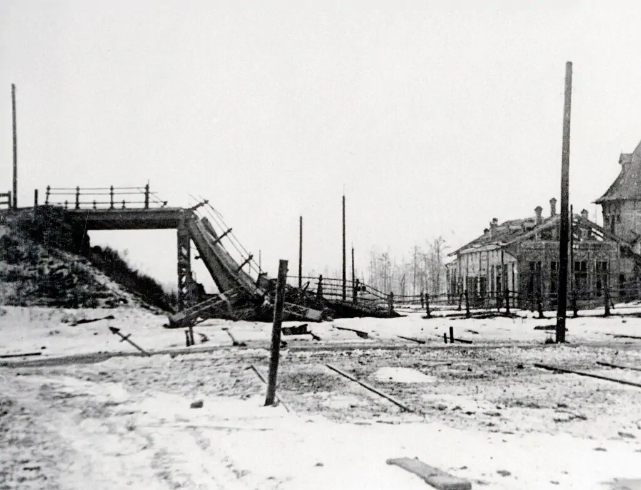
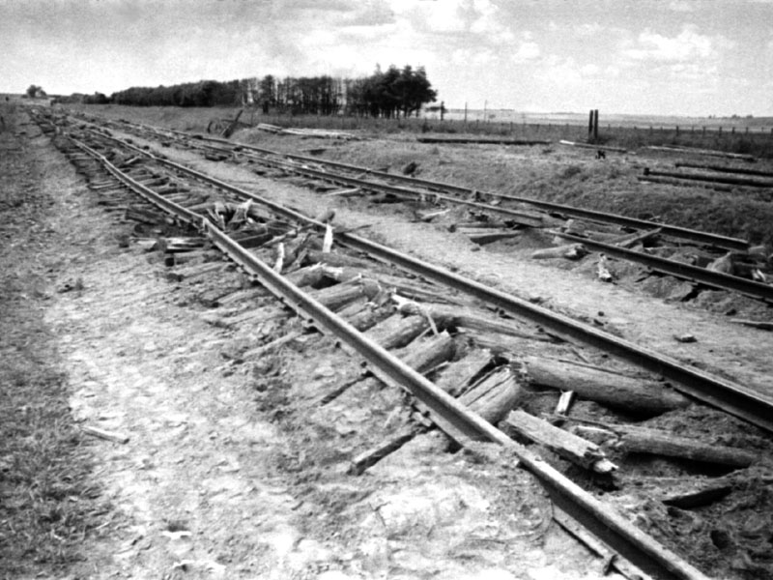
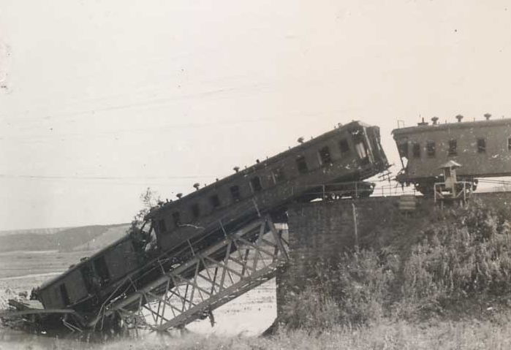
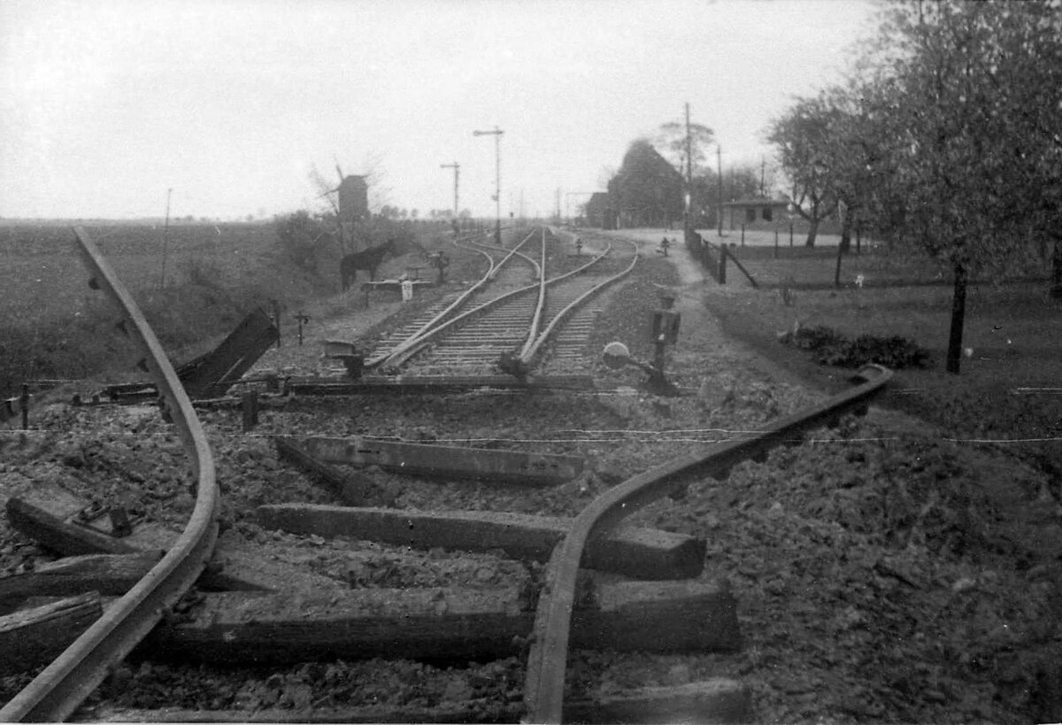
Эвакуация

Slide 5
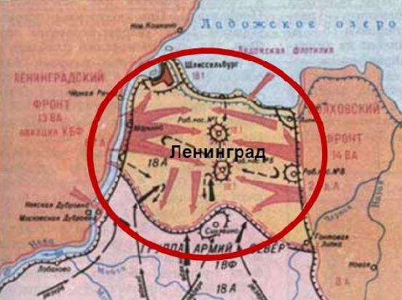
«Кольцо вокруг
города сомкнулось»

Slide 6
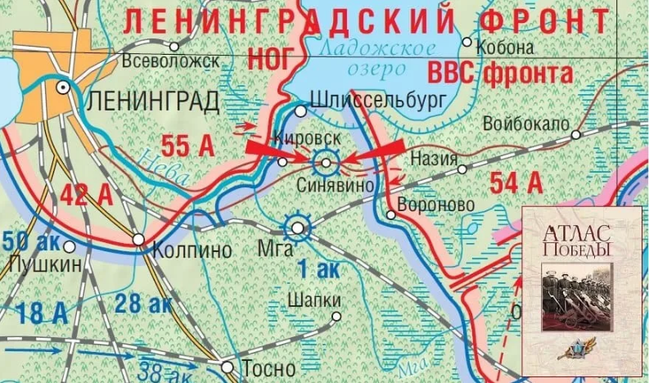
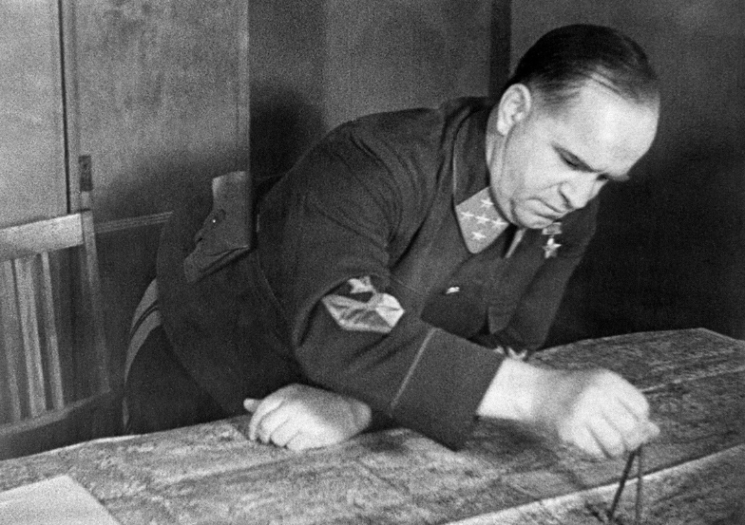
Генерал армии
Георгий
Константинович
Жуков
Оборона
Ленинграда
в 1941 году
Георгий Жуков

Slide 7
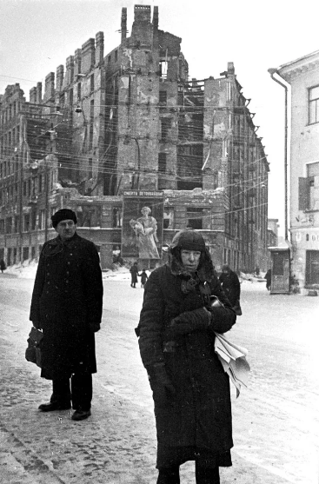
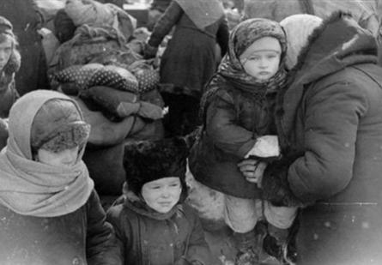
В городе 2 миллиона
544 тысячи человек,
из них 400 тысяч детей
В пригородах 343 тысячи человек
Окружение

Slide 8
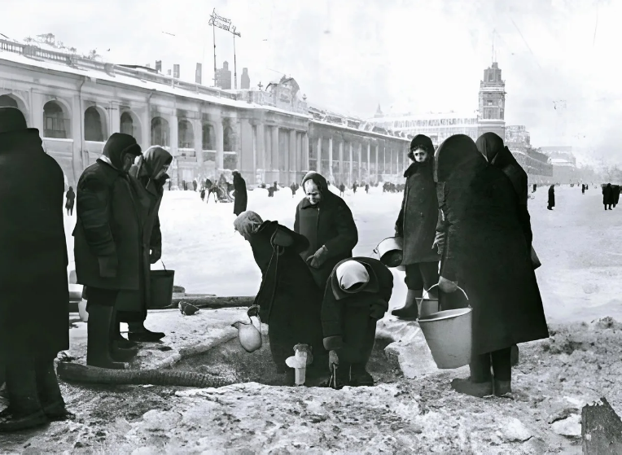
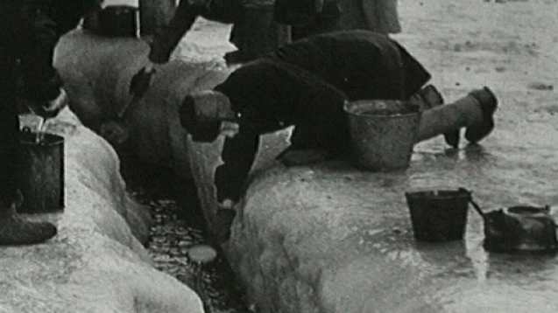
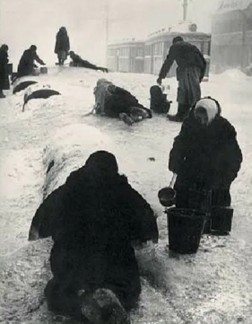
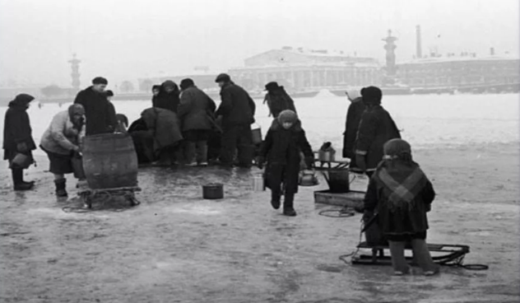
Зима 1941–1942 годов
Вода
из проруби под обстрелами

Slide 9
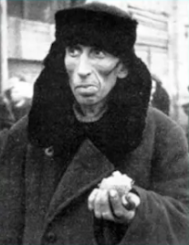
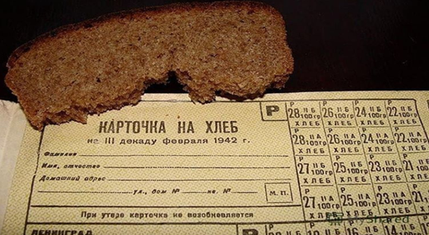
250 граммов хлеба в день – работающий человек.
125 граммов хлеба в день – неработающий человек.
125 граммов хлеба в день – дети.
Голод

Slide 10
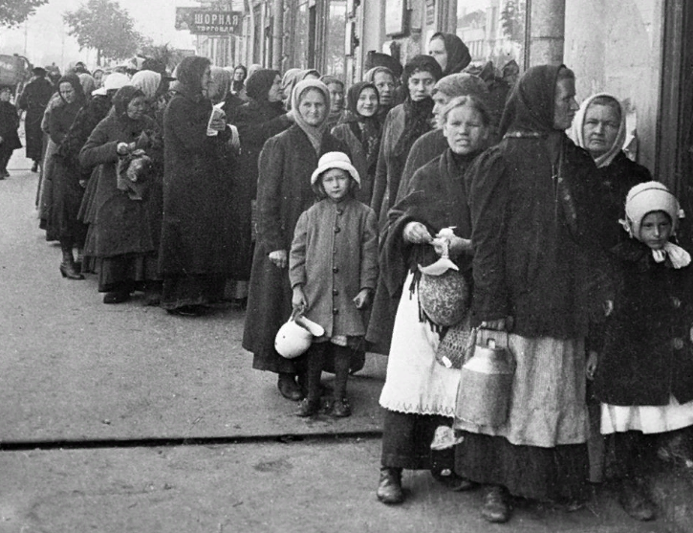
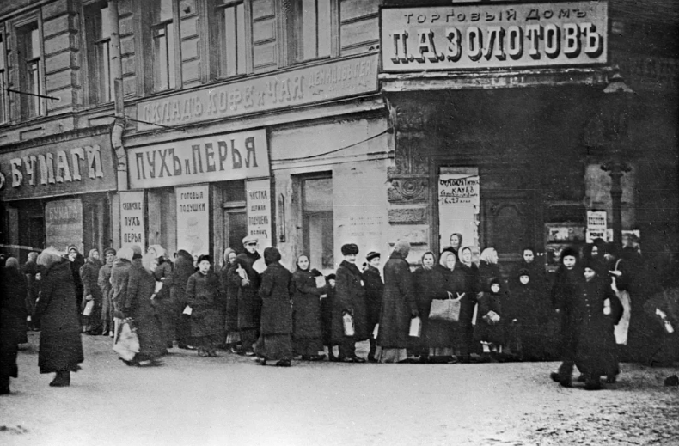
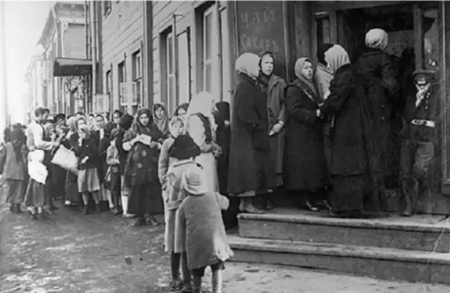
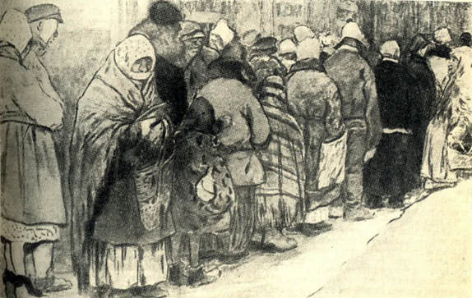
Очередь
за
хлебом

Slide 11
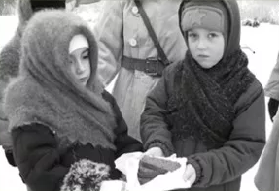
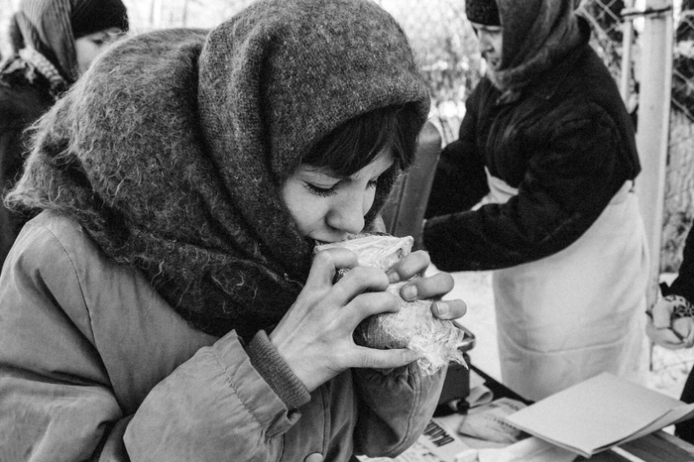
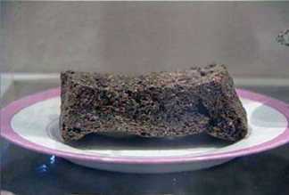
СОСТАВ:
Пищевая целлюлоза – 10 %
Хлопковый жмых – 10 %
Обойная пыль – 10 %
Вытряска из мешков – 2 %
Кукурузная мука – 3%
Ржаная мука – 73 %
Рецепт
блокадного
хлеба

Slide 12
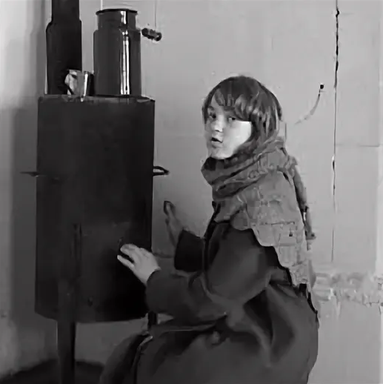
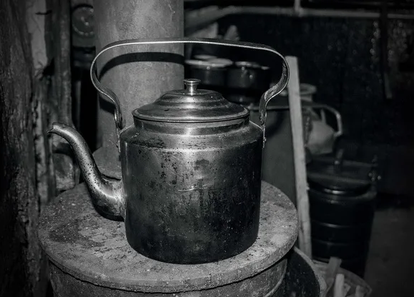
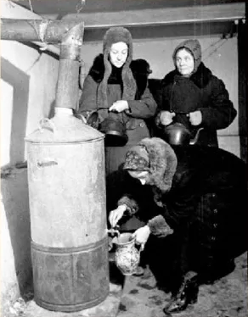
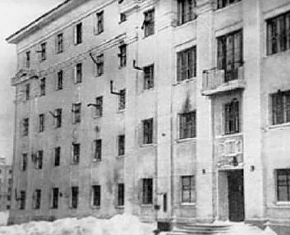
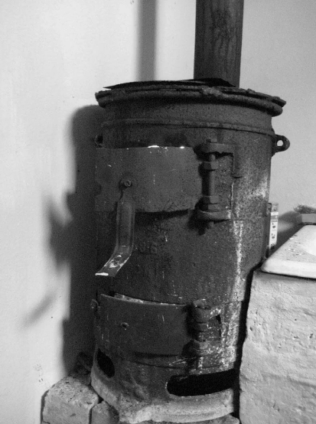
Единственный источник тепла
Печка-буржуйка

Slide 13
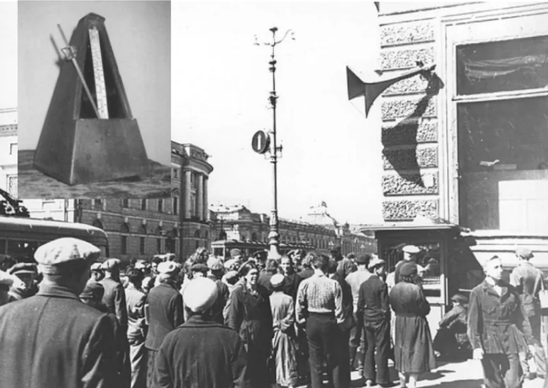
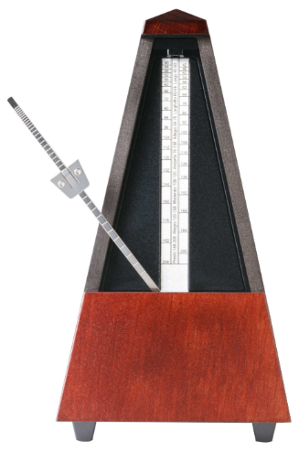
Метроном

Slide 14
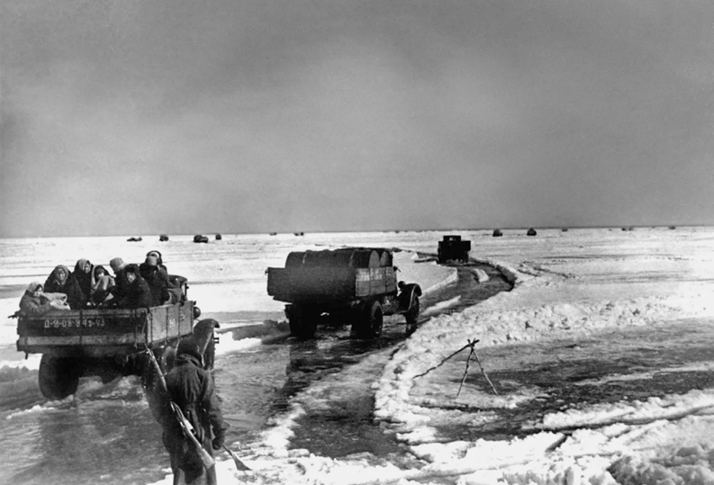
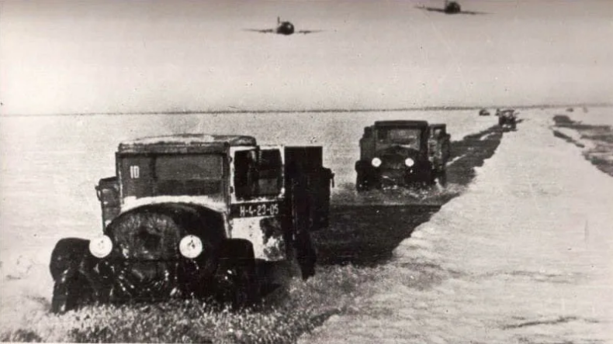
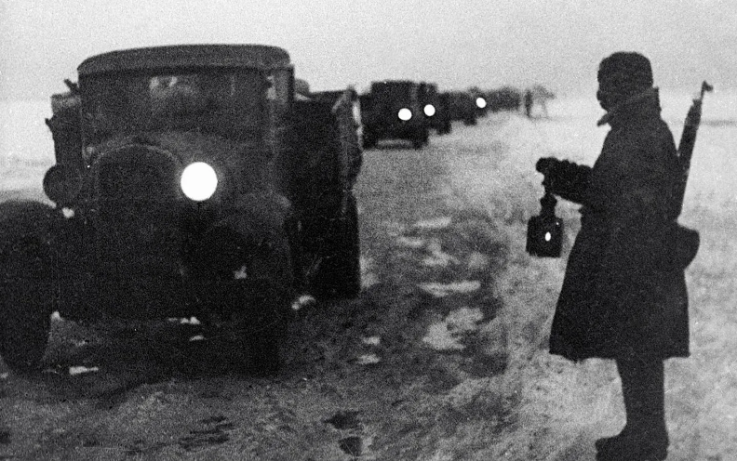
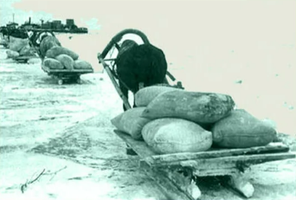
«Дорога
жизни»

Slide 15
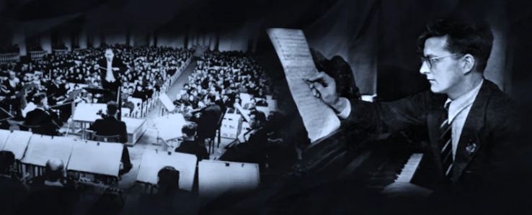
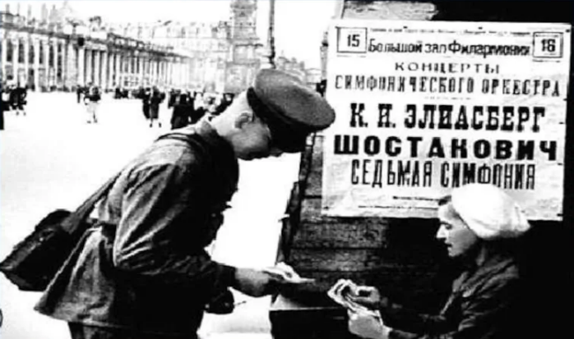
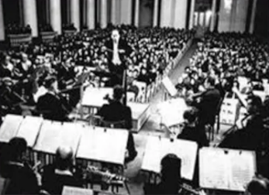
Музыка
блокадного
Ленинграда
–
лето
1942 года

Slide 16
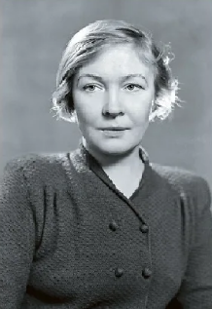
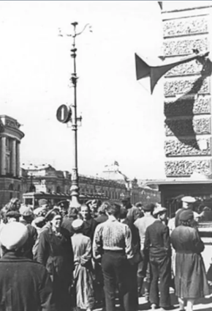
…Я говорю с тобой под свист снарядов,
угрюмым заревом озарена.
Я говорю с тобой из Ленинграда,
страна моя, печальная страна…
Кронштадтский злой, неукротимый ветер
в моё лицо закинутое бьёт.
В бомбоубежищах уснули дети,
ночная стража встала у ворот.
Над Ленинградом — смертная угроза…
Бессонны ночи, тяжек день любой.
Но мы забыли, что такое слёзы,
что называлось страхом и мольбой.
Я говорю: нас, граждан Ленинграда,
не поколеблет грохот канонад,
и если завтра будут баррикады —
мы не покинем наших баррикад.
Ольга
Берггольц –
голос
блокадного
Ленинграда

Slide 17
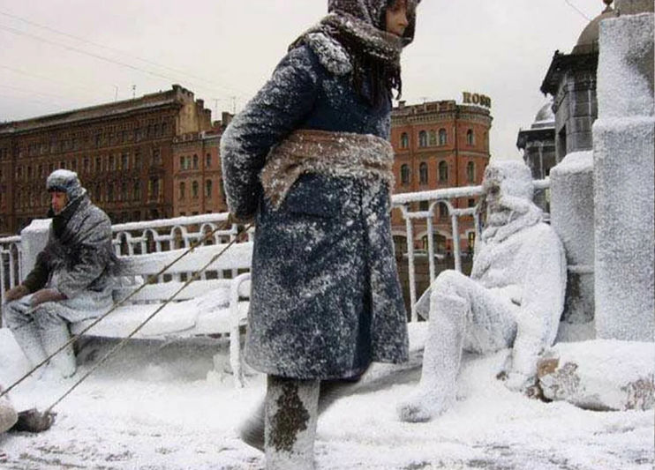
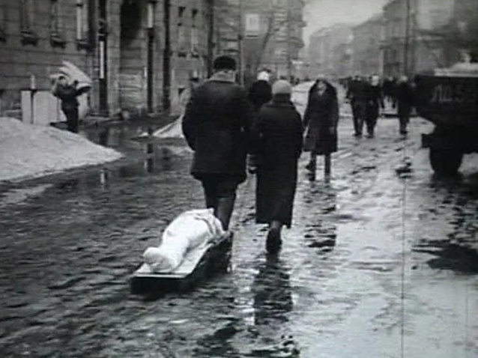
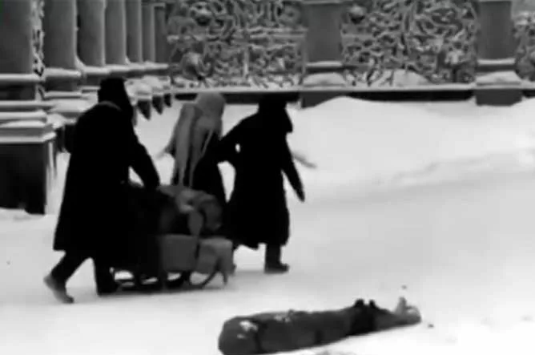
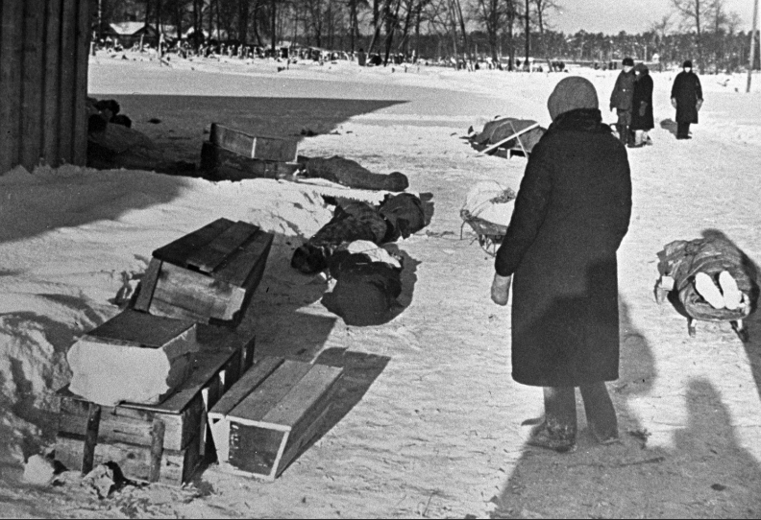
Люди
от
холода
и
голода
умирали прямо
на улицах

Slide 18
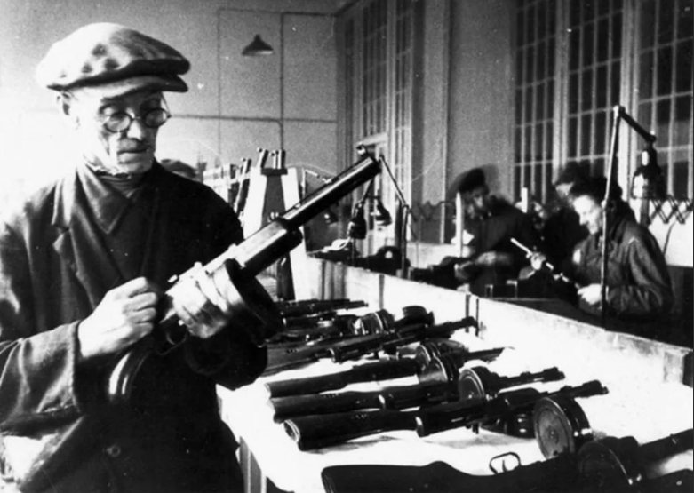
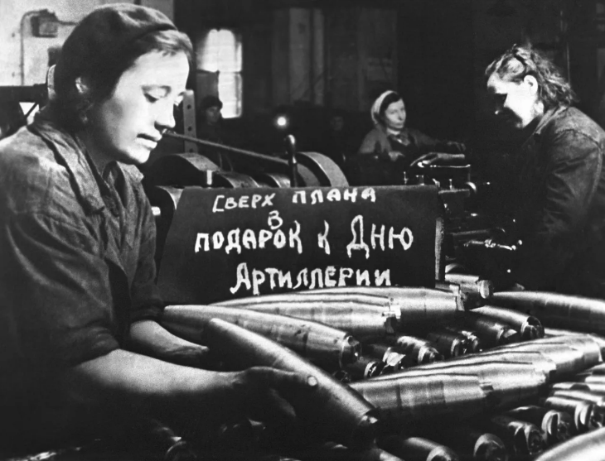
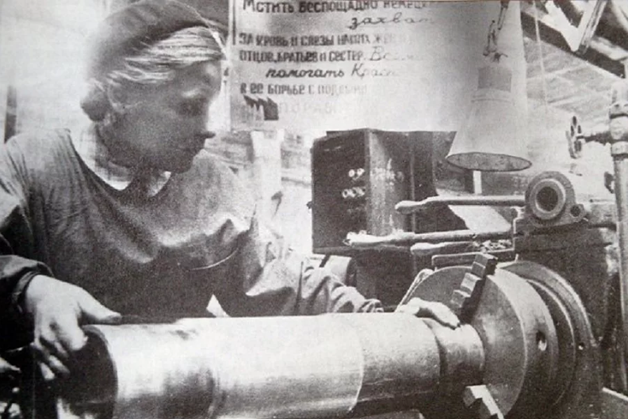
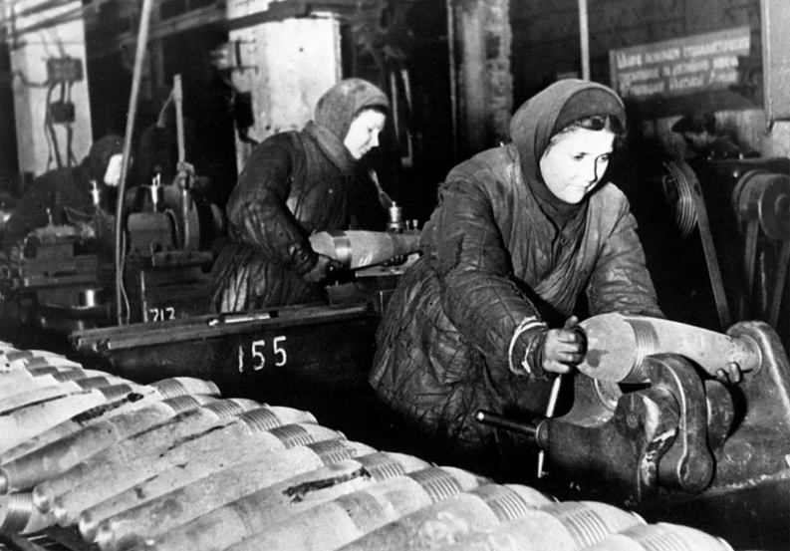
«Всё
для фронта!
Всё
для победы!»

Slide 19
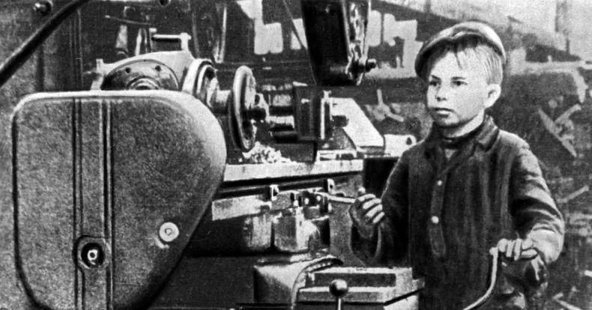
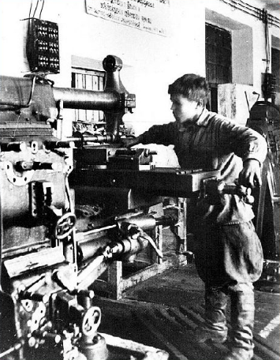


12-летние
мальчишки
и
девчонки
встали к
заводским
станкам

Slide 20


Дневник
12-летней
Тани
Савичевой

Slide 21

Операция «Искра»
Прорыв блокады Ленинграда
18 января 1943 года

Slide 22




Операция «Январский
гром»
14 – 27 января 1944 года

Slide 23

Освобождение Гатчины
от
фашистских оккупантов
26 января 1944 года

Slide 24




Полное освобождение
Ленинграда
от
вражеской
блокады
27 января 1944 года

Slide 25
На город сброшено:
255 636 авиабомб
и снарядов
Возведено:
41 километр баррикад
13 140 уничтоженных зданий
16 747
убито
мирных жителей
при артобстрелах и бомбардировках
Блокадные
цифры
632 253
погибших от голода
111 142
пропавших без вести солдат
332 059
убитых солдат

Slide 26



«Здесь лежат ленинградцы.
Здесь горожане — мужчины,
женщины, дети.
Рядом с ними
солдаты-красноармейцы.
Всею жизнью своею
Они защищали тебя, Ленинград,
Колыбель революции.
Их имён благородных мы здесь
перечислить не сможем,
Так их много под вечной
охраной гранита.
Но знай, внимающий
этим камням:
Никто не забыт и
ничто не забыто.»
Мемориальная
стена
Пискарёвского
кладбища:
«Никто не забыт, ничто
не забыто»

Slide 27

Памятник Защитникам
Ленинграда

